Slide 1
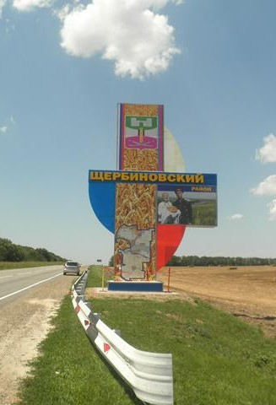

Муниципальное образование
Щербиновский район
ИСПОЛНЕНИЕ БЮДЖЕТА
за 2022 год

Slide 2
УВАЖАЕМЫЕ ЩЕРБИНОВЦЫ!
Предлагаем вашему вниманию издание, в котором кратко и доступно отражены основные параметры отчета об исполнении бюджета муниципального образования Щербиновский район за 2022 год.
Бюджет для граждан – документ (аналитический материал), разрабатываемый и публикуемый в открытом доступе в целях предоставления гражданам актуальной информации о бюджете и отчёте о его исполнении.
«Бюджет для граждан» отражает следующую информацию:
описание бюджетного процесса в доступной форме;
общие характеристики доходов и расходов бюджета;
о доходах бюджета по группам и расходах по подразделам бюджетной классификации РФ.
Основные данные финансового документа – годового отчета об исполнении бюджета муниципального образования Щербиновский район в 2022 году, изложены в форме, доступной для понимания не только профессиональным экономистам, но и самому широкому кругу читателей.
Изучение данного материала, дает возможность всем жителям Щербиновского района узнать, как наполняется доходная часть бюджета, как муниципалитет исполняет принятые обязательства, на какие цели и в каком объеме направляются бюджетные средства, сделать выводы об эффективности расходов бюджета муниципального образования Щербиновский район.

Slide 3
Бюджет муниципального образования Щербиновский район:
размещается на сайте администрации муниципального образования Щербиновский район
представляется в Совет муниципального образования Щербиновский район
публикуется в периодическом печатном издании «Информационный бюллетень органов местного самоуправления муниципального образования Щербиновский район»
выносится на публичные слушания
Характерные черты бюджета:
как объективная экономическая категория
как система денежных отношений
как основной финансовый план
как инструмент финансовой политики
СУЩНОСТЬ БЮДЖЕТА
форма образования и расходования денежных средств,
предназначенная для финансового обеспечения задач и функций
органов местного самоуправления
ДОХОДЫ:
поступающие в бюджет денежные средства (налоги юридических и физических лиц, штрафы, платежи и сборы, финансовая помощь)
РАСХОДЫ:
выплачиваемые из бюджета денежные средства
(содержание муниципальных учреждений)
В случае превышения доходов над расходами бюджет является профицит-ным, в обратном случае – дефицитным
Сбалансированность бюджета по доходам и расходам – основопола-гающее требование, предъявляемое к органам местного самоуправления
Основные принципы организации бюджетной системы
Принцип единства бюджетной системы
Принцип разграничения доходов и расходов между уровнями бюджетной системы
Принцип самосто- ятельности бюджета
Принцип сбалансиро-ванности бюджета
Принцип достовер- ности
бюджета
Принцип гласности бюджета

Slide 4
Бюджетная система Российской Федерации – это совокупность бюджетов разных уровней, основанная на социально-экономических взаимоотношениях и бюджетном законодательстве Российской Федерации.
Совершенствование бюджетной и налоговой политики, дальнейшая её реализация – важнейшее направление деятельности администрации муниципального образования Щербиновский район. Успешная их реализация способствует определённости, предсказуемости, созданию условий для ведения деятельности налогоплательщиками, главными администраторами доходов, главными распорядителями бюджетных средств, муниципальным учреждениями, то есть всеми участникам бюджетного процесса муниципального образования Щербиновский район.
ЭТАПЫ БЮДЖЕТНОГО ПРОЦЕССА
I. ПЛАНИРОВАНИЕ
1 2 3 4 5 6
Формирование бюджета
Одобрение бюджета главой муниципального образования
Внесение бюджета главой муниципального образования в Совет МО ЩР
Рассмотрение
Советом МО ЩР
Принятие
Советом МО ЩР
Подписание главой муниципального образования
II. Исполнение
1 2 3 4
Заключение контрактов, договоров, соглашений
Социальные выплаты
Оплата труда
Оплата иных расходов
III. Отчетность
1 2 3 4 5 6
Составление отчетности
Формирование решения Совета МО ЩР об исполнении бюджета МО ЩР
Одобрение решения об исполнении бюджета главой МО Щербиновский район
Внесение главой МО Щербиновский район решения об исполнении бюдже-та в Совет МО ЩР
Проведение публичных слушаний по отчету об исполнении бюджета МО ЩР
Рассмотрение и принятие решения об исполнении бюджета МО ЩР Советом МО ЩР

Slide 5
Бюджет муниципального образования Щербиновский район утвержден:
Решением Совета муниципального образования Щербиновский район от 22 декабря 2021 года № 2 «О бюджете муниципального образования Щербиновский район на 2022 год и на плановый период 2023 и 2024 годов»
Особенности исполнения бюджета муниципального образования Щербиновский район:
Бюджет муниципального образования Щербиновский район в 2020 году исполнялся в соответствии с требованиями Бюджетного кодекса Российской Федерации, решением Совета муниципального образования Щербиновский район «Об утверждении Положений о бюджетном процессе», иных законодательных и нормативных правовых актов Российской Федерации, Краснодарского края, Щербиновского района.
Основные направления консолидированного бюджета в 2022 году определяли цели и задачи бюджетной и налоговой политики и способствовали стабильному социально-экономическому развитию муниципального образования Щербиновский район и повышению уровня жизни населения.
Итоги реализации бюджетной и налоговой политики:
Обеспечение сбалансированности и устойчивости местного бюджета
Повышение качества предоставления муниципальных услуг
Развитие программно-целевых методов управления
Повышение эффективности управления муниципальными финансами
Повышение открытости прозрачности бюджетного процесса
Публичные слушания по годовому отчету об исполнении бюджета муниципального образования Щербиновский район за 2022 год назначены:
принятием постановления администрации муниципального образования Щербиновский район от 04 мая 2023 года № 328 «Об официальном опубликовании годового отчета об исполнении бюджета муниципального образования Щербиновский район за 2022 год, назначении даты проведения публичных слушаний, образовании организационного комитета по проведению публичных слушаний»
Публичные слушания по годовому отчету об исполнении бюджета муниципального образования Щербиновский район за 2022 год проведены - 17 мая 2023 года.

Slide 6
Выполнение главных бюджетных задач:
Выполнены все действующие социальные обязательства:
обеспечение поэтапного повышения оплаты труда в бюджетном секторе экономики, расширение мер социальной поддержки населения;
сохранение бюджетной поддержки развития реального сектора экономики;
обеспечение устойчивости, сбалансированности местного бюджета;
обеспечение организационных мер, направленных на рост эффективности бюджетных расходов, повышение качества предоставления муниципальных услуг.
Особое внимание в текущем году уделено своевременной и в полном объеме выплате заработной платы работникам бюджетной сферы.
В соответствии с Указами Президента Российской Федерации обеспечено доведение средней заработной платы отдельных категорий работников до средней заработной платы в экономике региона.
Средняя заработная плата по отраслям социальной сферы по итогам 2022 года составила:
педагогов в дошкольных учреждениях – 36 717,8рублей, рост 9% к уровню 2021 года (33 674,0 рублей);
педагогов в образовательных учреждениях – 37 919,1 рублей, рост 6,2% к уровню 2021 года (35 706,0 рублей);
педагогов дополнительного образования – 35 925,6 рублей, рост 4,7% к уровню 2021 года (34 326,5 рублей);
работников культуры – 24 711,8 рублей, снижение 3,3 % к уровню
2021 года (23 924,0 рублей);

Slide 7
Основные параметры исполнения бюджета муниципального образования Щербиновский район за 2022 год
млн.руб.
Наименование показателей | Утвержденные бюджетные назначения | Исполнено 2022 год | % исполнения
Доходы всего, в том числе: | 984,2 | 977,6 | 99,3
налоговые неналоговые | 344,1 | 344,2 | 100
безвозмездные поступления | 640,1 | 633,4 | 98,9
Расходы | 998,9 | 991,3 | 99,2
Дефицит (-) | - 14,7 | - 13,7 | х
Профицит (+)
Безвозмездные поступления в бюджет
муниципального образования Щербиновский район
из других уровней бюджета в 2022 году
млн. руб.
Наименование показателя | Утвержденные бюджетные назначения | Исполнено 2022 год | % исполнения
ВСЕГО | 640,1 | 633,4 | 98,9
Дотации | 97,1 | 97,1 | 100,0
Субсидии | 33,1 | 32,5 | 98,2
Субвенции | 464,4 | 460,5 | 99,2
Иные межбюджетные трансферты | 45,5 | 43,3 | 95,2

Slide 8
Основные показатели социально - экономического развития муниципального образования Щербиновский район
Наименование показателей | 2021 год отчет | 2022 год план | 2022 год отчет
Прибыль прибыльных организаций (по крупным и средним), млн. руб. | 1979,8 | 1352,1 | 2010,7
Фонд оплаты труда (по крупным и средним), млн. руб. | 2240,1 | 2446,3 | 2555
Среднемесячная заработная плата (по крупным и средним), руб. | 34290,7 | 35051,3 | 46161,5
Индекс потребительских цен, % к предыдущему году | 107,5 | 104 | 113,2
Среднегодовая численность населения, чел. | 34433 | 34371 | 33827
Оборот и объем отгруженной продукции по основным видам деятельности | 2021 год | 2022 год
Промышленное производство по крупным и средним предприятиям, млн. руб.: | 345,2 | 384,5
обрабатывающая промышленность | 221,8 | 258,3
производство и распределение электроэнергии, газа и воды | 123,5 | 126,2
Продукция сельского хозяйства в действующих ценах | 15124,9 | 15875,2
Розничная торговля по крупным и средним организациям, млн. руб. | 1698 | 1887,5
Общественное питание по крупным и средним предприятиям, млн. руб. | 18,6 | 21,1
Платные услуги населению | 121,5 | 132,2
Транспорт и связь | 28,1 | 1,4
Строительство | 0 | 0

Slide 9
Уровень жизни населения Щербиновского района
По расчетным данным Краснодарстата, численность постоянного населения Щербиновского района на 1 января 2023 года составила 33624 человек (сельские жители).
С начала 2022 года население района уменьшилось на 405 человек за счет естественной убыли, а также в связи с миграционным оттоком 100 человек (прибывших 720 человек, выбывших 820 человек.)
Наименование показателей | 2021 год отчет | 2022 год план | 2022 год отчет
Доля населения с доходами ниже прожиточного минимума, % | 17,3 | 16,5 | 12,1
Уровень безработицы, % | 1,4 | 1,1 | 0,9
Обеспеченность населения жильем, кв. м | 29,1 | 29,3 | 29,9
Инвестиции в основной капитал
Год | Инвестиции, млн. руб. | Темп роста, %
2020 | 907,1 | 87,8
2021 | 1288,2 | 105,6
2022 | 1357,1 | 91,2
Анализ ситуации в инвестиционной сфере муниципального образования Щербиновский район показал, по результатам 2022 года, на территории района освоены инвестиции в размере 1 357,1 млн. руб. Темп роста инвестиций составил 91,2 %.

Slide 10
Рейтинг показателей среди муниципалитетов Краснодарского края В рейтинге городских округов и муниципальных районов Краснодарско­го края по показателю «Темп роста инвестиций в основной капитал по крупным и средним организациям (по месту нахождения юридического лица)» по итогам 2022 года, муниципальное образование Щербиновский район занимает 37 место среди 44 районов (992,9 млн. руб.). Итоги реализации инвестиционных проектов в 2021 году Рост инвестиций вызван вложением крупных предприятий муниципалитета в рамках текущей производственной деятельности на приобретение оборудования, реконструкции объектов основных фондов (зданий, сооружений). В 2022 году начата реализация 1 инвестиционного проекта: - Строительство туристической базы отдыха в с. Глафировка.

Slide 11
Источники финансирования дефицита бюджета
 | млн.руб.
Наименование | Утвержденные бюджетные назначения | Исполнено 2022 год | % исполнения
Источники финансирования дефицита бюджета | 14,7 | 13,7 | х
Бюджетные кредиты от других бюджетов бюджетной системы РФ | 22,1 | 22,1 | 100,0
Расходы бюджета
муниципального образования Щербиновский район
 | млн.руб.
Наименование | Утвержденные бюджетные назначения | Исполнено 2022 год | % исполнения
ВСЕГО: | 998,9 | 991,3 | 99,2
в т. ч.
Социально-культурная сфера | 817,4 | 812,2 | 99,4
Общегосударственные вопросы | 117,4 | 116,6 | 99,3
Жилищно-коммунальное хозяйство | 9,1 | 8,4 | 92,3
Национальная экономика | 23,4 | 22,7 | 97,0
Обслуживание муниципального долга | 0,02 | 0,02 | 100,0
Межбюджетные трансферты | 14,0 | 14,0 | 100,0
Национальная оборона и национальная безопасность | 17,6 | 17,4 | 98,9

Slide 12
Основные параметры консолидированного
бюджета Щербиновского района
млн.руб.
Наименование показателя | Утвержденные бюджетные назначения | Исполнено 2022 год | % исполнения
Налоговые и неналоговые доходы | 539,0 | 546,5 | 101,4
Безвозмездные поступления (с учетом возвратов) | 706,7 | 697,8 | 98,7
Доходы всего | 1 245,7 | 1 244,3 | 99,9
Расходы | 1 275,7 | 1 255,0 | 98,4
Дефицит (-) | -30,0 | -10,7 | х
Профицит (+)
Консолидированный бюджет района включает в себя бюджет муниципального образования Щербиновский район и 8 бюджетов сельских поселений Щербиновского района.
Основные параметры бюджета Щербиновского района
на одного жителя
Наименование показателя | 2021 г. | 2022 г.
Расходы всего, млн.руб. | 1 150,0 | 1 255,0
Расходы на 1 жителя, рублей | 33 552,1 | 37 324,5
Справочно: | на 1 января 2022 | на 1 января 2023
Численность населения, чел. | 34 275 | 33 624

Slide 13
Исполнение по налоговым и неналоговым доходам бюджета
муниципального образования Щербиновский район
за 2022 год
(млн. руб.)
 | Утвержденные бюджетные назначения | Исполнено 2022 год | % исполнения
Налоговые доходы | 309,0 | 309,1 | 100,03
Налог на прибыль | 4,4 | 4,4 | 100
Налог на доходы физических лиц | 220,8 | 220,9 | 100,03
Акцизы по подакцизным товарам (продукции), производимым на территории Российской Федерации | 0,6 | 0,6 | 100
Налог, взимаемый в связи с применением упрощенной системы налогообложения | 25,6 | 25,6 | 100
Единый налог на вмененный доход | 0,01 | 0,01 | 100
Единый сельскохозяйственный налог | 37,5 | 37,5 | 100
Налог, взимаемый в связи с применением патентной системы налогообложения | 12,9 | 12,9 | 100
Налог на имущество | 1,0 | 1,0 | 100
Государственная пошлина | 6,2 | 6,2 | 100
Задолженность и перерасчеты по отмененным налогам, сборами иным обязательным платежам | 0,0 | 0,0 | -
Неналоговые доходы | 35,1 | 35,1 | 100
Арендная плата за земельные участки | 15,4 | 15,4 | 100
Арендная плата за имущество | 1,2 | 1,2 | 100
Прочие доходы от использования имущества и прав, находящихся в государственной и муниципальной собственности | 0,5 | 0,5 | 100
Плата за негативное воздействие на окружающую среду | 0,7 | 0,7 | 100
Доход от оказания платных услуг и компенсации затрат | 0,7 | 0,7 | 100
Доход от продажи имущества | 0,7 | 0,7 | 100
Доход от продажи земли | 6,8 | 6,8 | 100
Плата за увеличение площади земельных участков, находящихся в частной собственности | 0,3 | 0,3 | 100
Штрафы, санкции, возмещение ущерба | 8,8 | 8,8 | 100
Прочие неналоговые доходы | 0,0 | -0,04 | -
Всего доходов: | 344,1 | 344,2 | 100,03

Slide 14
В основу расчёта поступлений налоговых и неналоговых доходов бюджета принят прогноз социально-экономического развития района на среднесрочную перспективу, индексы роста цен. заработной платы, показатели собираемости налогов в динамике за предшествующие годы. При прогнозе поступлений по налогу на доходы физических лиц учтены изменения в федеральном и краевом законодательстве, предусматривающие передачу на краевой уровень дополнительных нормативов отчислений от НДФЛ, ранее зачисляемых в бюджет муниципального района.
Динамика налоговых и неналоговых доходов бюджета
муниципального образования Щербиновский район
за 2021 – 2022 годы
млн.руб.
 | Исполнено 2021 год | Исполнено 2022 год | Динамика к 2021 году
Налоговые доходы | 268,6 | 309,1 | 115,1
Неналоговые доходы | 23,1 | 35,1 | 151,9
Итого | 291,7 | 344,2 | 118

Slide 15
СТРУКТУРА ДОХОДОВ
Структура налоговых и неналоговых доходов бюджета
муниципального образования Щербиновский район за 2022 год
Наименование показателя | Удельный вес % 2022 год (факт)
Налоговые доходы | 89,8
Налог на прибыль | 1,3
Налог на доходы с физических лиц | 64,2
Акцизы по подакцизным товарам (продукции), производимым на территории Российской Федерации | 0,2
Налог, взимаемый в связи с применением упрощенной системы налогообложения | 7,4
Единый налог на вмененный доход | 0,003
Единый сельскохозяйственный налог | 10,9
Налог, взимаемый в связи с применением патентной системы налогообложения | 3,7
Налог на имущество | 0,3
Государственная пошлина | 1,8
Задолженность и перерасчеты по отмененным налогам, сборами иным обязательным платежам | 0
Неналоговые доходы | 10,2
Арендная плата за земельные участки | 4,5
Арендная плата за имущество | 0,3
Прочие доходы от использования имущества и прав, находящихся в государственной и муниципальной собственности | 0,1
Плата за негативное воздействие на окружающую среду | 0,2
Доход от оказания платных услуг и компенсации затрат | 0,2
Доход от продажи имущества | 0,2
Доход от продажи земли | 2,0
Плата за увеличение площади земельных участков, находящихся в частной собственности | 0,1
Штрафы, санкции, возмещение ущерба | 2,6
Прочие неналоговые доходы | -
Всего налоговых и неналоговых доходов | 100

Slide 16
СОЦИАЛЬНАЯ СФЕРА
1. Расходы бюджета муниципального образования
Щербиновский район на социальную сферу за 2022 год
млн. руб.
Наименование показателя | 2022 год
 | млн.руб. | % в общих расходах | % в расходах соц. сферы
Расходы всего | 991,3 | 100 | *
в том числе на социальную сферу | 812,2 | 81,9 | 100,0
из них образование | 695,8 | 70,2 | 85,7
здравоохранение | 2,0 | 0,2 | 0,2
социальная политика | 64,7 | 6,5 | 8,0
культура | 12,4 | 1,3 | 1,5
физкультура и спорт | 37,3 | 3,8 | 4,6
2. Расходы бюджета муниципального образования
Щербиновский район на социальную сферу на 1 жителя
руб.
Наименование показателя | 2022 год
Расходы на социальную сферу, в расчете на 1 жителя | 24 155,4
из них: образование | 20 693,6
здравоохранение | 59,5
социальная политика | 1 924,2
культура | 368,8
физическая культура и спорт | 1 109,3

Slide 17
ОБРАЗОВАНИЕ
1. Объём расходов бюджета муниципального образования
Щербиновский район на образование
Наименование показателя | 2022 год
 | млн.руб. | % в расходах социальной сферы
Расходы на социальную сферу | 812,2 | 100,0
Расходы на образование | 695,8 | 85,7
2. Структура расходов бюджета муниципального образования
Щербиновский район на образование
Наименование показателя | 2022 год
 | млн.руб. | % в расходах на образование
Расходы на образование | 695,8 | 100
в том числе:
дошкольное образование | 217,4 | 31,2
общее образование | 375,8 | 54,0
дополнительное образование детей | 63,2 | 9,1
молодежная политика и оздоровление детей | 6,6 | 1,0
другие вопросы в области образования | 32,8 | 4,7

Slide 18
СОЦИАЛЬНАЯ ПОЛИТИКА
1. Объём расходов бюджета муниципального образования
Щербиновский район на социальную политику
Наименование показателя | 2022 год
 | млн. руб. | % в расходах социальной сферы
Расходы на социальную сферу | 812,2 | 100
Расходы на социальную политику | 64,7 | 8,0
2. Структура расходов бюджета муниципального образования
Щербиновский район на социальную политику
Наименование показателя | 2022 год
 | млн. руб. | % в расходах на социальную политику
Расходы на социальную политику | 64,7 | 100
в т.ч. охрана семьи и детства | 53,5 | 82,7
пенсионное обеспечение | 7,7 | 11,9
другие вопросы в социальной политики | 3,5 | 5,4
Большая часть расходов на социальную политику финансируется путем делегирования полномочий органам местного самоуправления (в том числе обеспечение выплаты компенсации части родительской платы, денежная выплата на содержание детей-сирот и детей оставшихся без попечения родителей).

Slide 19
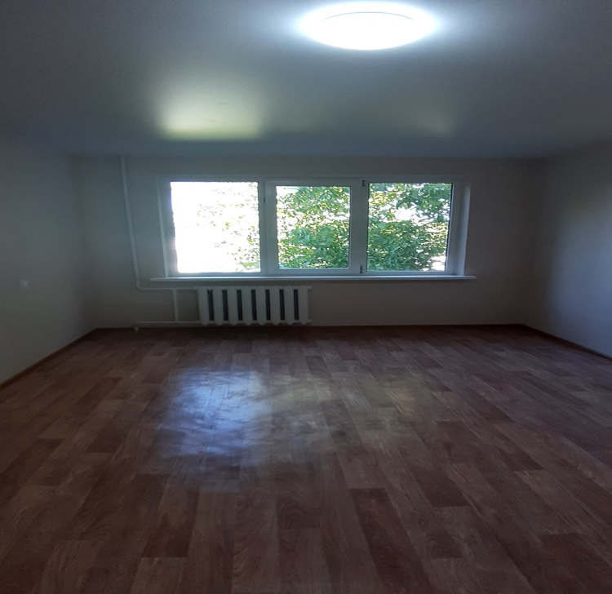
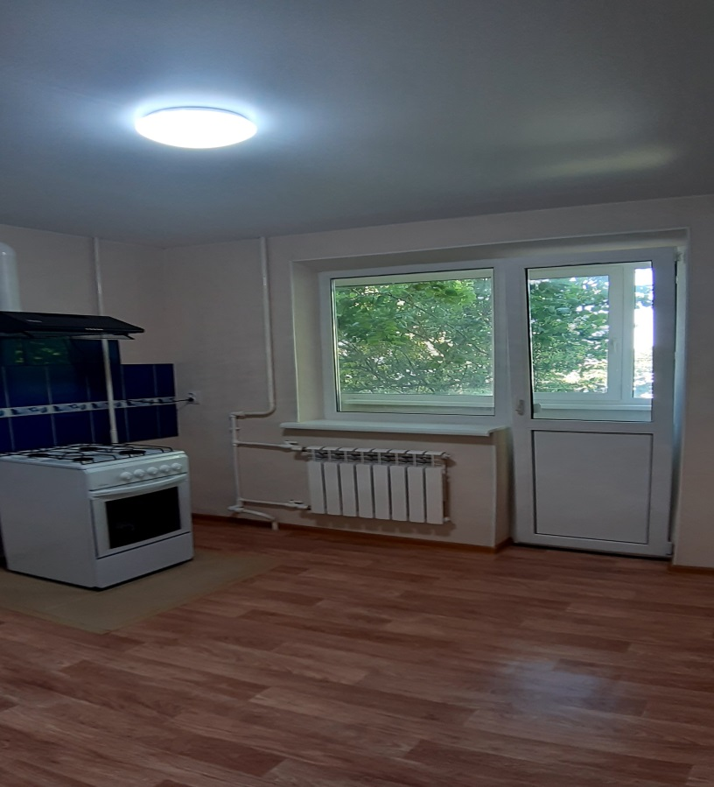
Обеспечение жильём детей-сирот и детей,
оставшихся без попечения родителей
Наименование показателя | 2021 г. |  | 2022 г.
 | млн. руб. | чел. | млн. руб. | чел.
Обеспечение жильем детей-сирот и детей, оставшихся без попечения родителей | 15,2 | 10 | 18,7 | 7
В рамках государственной программы Краснодарского края на территории района за период 2021 - 2022 годы приобретены 17 квартир для детей-сирот и детей, оставшихся без попечения родителей.

Slide 20
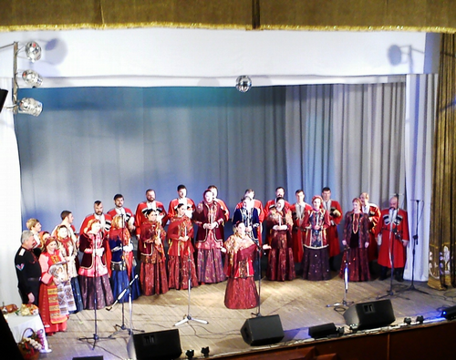
КУЛЬТУРА
1. Объём расходов бюджета муниципального образования
Щербиновский район на культуру
Наименование показателя | 2022 год
 | млн.руб. | % в расходах соц. сферы
Расходы на социальную сферу | 812,2 | 100
Расходы на культуру | 12,4 | 1,5
2. Структура расходов бюджета муниципального образования
Щербиновский район на культуру
Наименование показателя | 2022 год
 | млн.руб. | % в расходах на культуру
Расходы на культуру | 12,4 | 100
в т.ч. учреждения культуры и мероприятия в сфере культуры | 10,8 | 87,1
другие вопросы в области культуры | 1,6 | 12,9

Slide 21
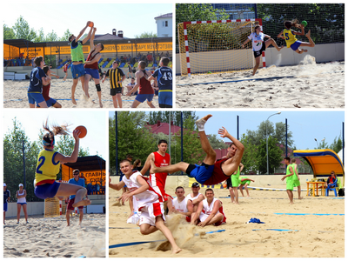
ФИЗИЧЕСКАЯ КУЛЬТУРА И СПОРТ
1. Объём расходов бюджета муниципального образования
Щербиновский район на физическую культуру и спорт
Наименование показателя | 2022 год
 | млн. руб. | % в расходах соц. сферы | на 1 жителя, руб.
Расходы на социальную сферу | 812,2 | 100,0 | 24 155,4
Расходы на физическую культуру и спорт, из них | 37,3 | 4,6 | 1 109,3
физическая культура | 10,4 | 27,9 | 309,3
массовый спорт | 25,6 | 68,6 | 761,4
другие вопросы в области физической культуры и спорта | 1,3 | 3,5 | 38,7

Slide 22
НАЦИОНАЛЬНАЯ ОБОРОНА И НАЦИОНАЛЬНАЯ БЕЗОПАСНОСТЬ
Наименование показателя | 2022 год
 | млн.руб. | % в расходах
Всего расходов на национальную оборону и национальную безопасность | 17,4 | 100
Расходы на национальную оборону (мобилизационная подготовка экономики) | 0,2 | 1,1
Расходы на национальную безопасность | 17,2 | 98,9
в т.ч. защита населения и территории от чрезвычайных ситуаций природного и техногенного характера, гражданская оборона | 17,2 | 98,9
МЕЖБЮДЖЕТНЫЕ ТРАНСФЕРТЫ
Вид финансовой помощи | Целевое назначение | 2022 год
Дотация на выравнивание уровня бюджетной обеспеченности сельских поселений | Сокращение различия в бюджетной обеспеченности между сельскими поселениями Щербиновского района | 6,0
Прочие межбюджетные трансферты общего характера | Обеспечение сбалансированности бюджетов сельских поселений Щербиновского района | 3,0
Всего расходов муниципального образования Щербиновский район на межбюджетные трансферты общего характера бюджетам бюджетной системы Российской Федерации за счет субсидий местного бюджета |  | 9,0

Slide 23
РЕЗУЛЬТАТЫ ВЫРАВНИВАНИЯ БЮДЖЕТНОЙ ОБЕСПЕЧЕННОСТИ СЕЛЬСКИХ ПОСЕЛЕНИЙ ЩЕРБИНОВСКОГО РАЙОНА
Наименование сельского поселения | Бюджетная обеспеченность до выравнивания | Бюджетная обеспеченность после выравнивания
Глафировское | 0,43 | 0,52
Ейскоукрепленское | 0,58 | 0,58
Екатериновское | 0,59 | 0,59
Николаевское | 0,45 | 0,53
Новощербиновское | 0,80 | 0,80
Старощербиновское | 2,16 | 2,16
Шабельское | 0,59 | 0,59
Щербиновское | 0,59 | 0,59
Бюджетное выравнивание обеспечено на основе прозрачной, объективной методики распределения дотации, что исключает субъективный подход при распределения средств из краевого бюджета.
Распределение утверждается Решением Совета муниципального образования Щербиновский район. Превышение максимального уровня бюджетной обеспеченности над минимальным до выравнивания 5,02 раза, после выравнивания 4,15 раза.
Степень сокращения различия между наиболее и наименее обеспеченными сельскими поселениями Щербиновского района до и после распределения дотации составит 1,21 раза.
МУНИЦИПАЛЬНЫЙ ДОЛГ
СТРУКТУРА МУНИЦИПАЛЬНОГО ДОЛГА ЩЕРБИНОВСКОГО РАЙОНА
Наименование показателя | на 31.12.2022 г.
Бюджетные кредиты, млн.руб. | 22,1
Расходы на обслуживание муниципального долга, млн. руб | 0,02
Долговая нагрузка, % | 8,0

Slide 24
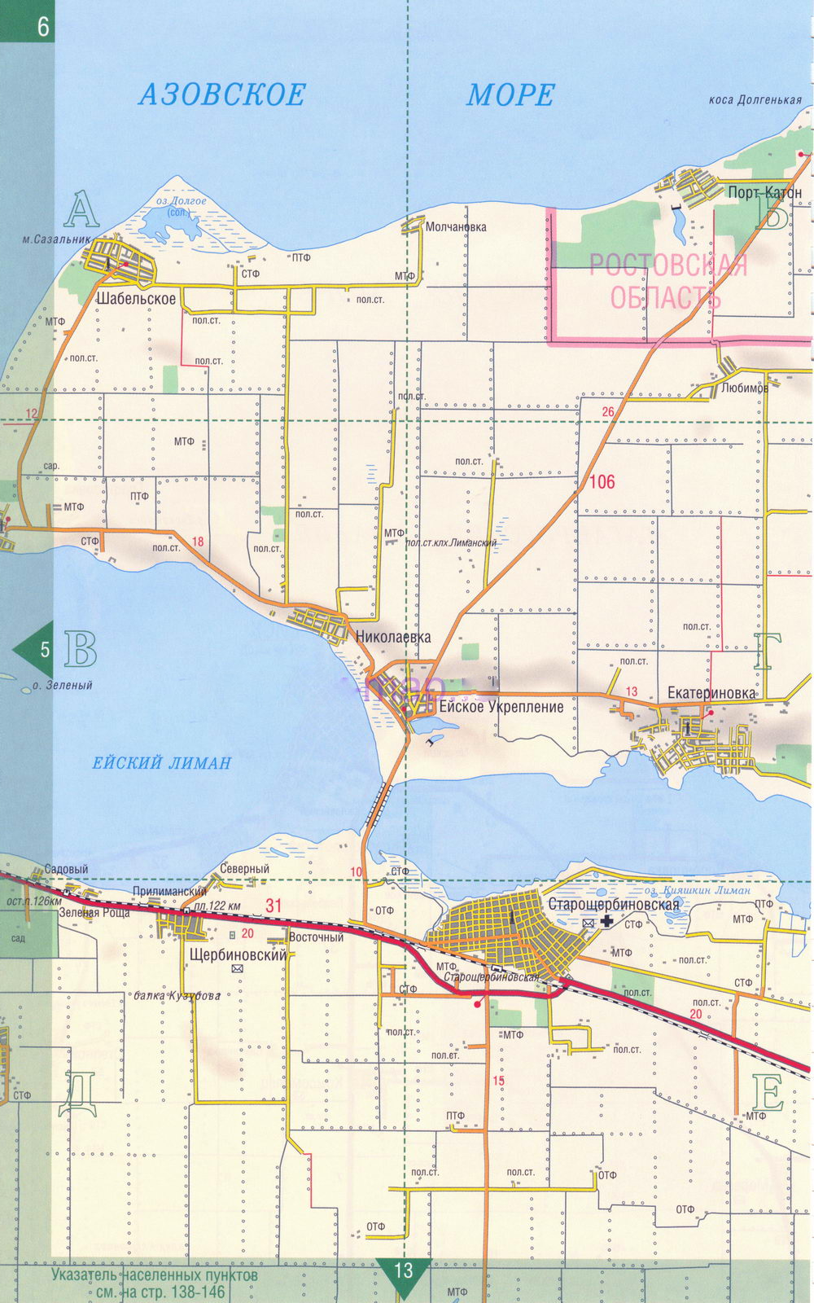

Slide 25
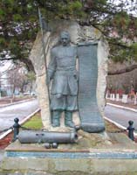
Разработчик:
Финансовое управление администрации
муниципального образования Щербиновский район
Адрес:
З53620 ст-ца Старощербиновская
ул. Советов, д. 68
телефон (86151) 7-81-84, факс 7-81-84
адрес электронной почты: fusrb@mail.ru
сайт администрации: http://staradm.ru
станица Старощербиновская
январь 2023 года

